Slide 2
Nube de palabras
¿Cuáles palabras anticipas en una canción con el título «Quiero un amor»?
  Usa una computadora o teléfono para navegar al sitio Menti.com.
Mete el URL aquí.
Mete el código QR aquí.
Notes:
What words or phrases would you expect to hear in a song entitled “Quiero un amor”?
”Anticipas” o “esperas escuchar”
Mozilla. (n.d.). Cloud emoji [Illustration]. Wikimedia Commons. https://commons.wikimedia.org/wiki/File:Fxemoji_u1F328.svg

Slide 3
Vocabulario 1: empareja y charla
a. to try
b. to follow; to keep (on)
c. to feel
d. to forget
e. to notice, realize
f. to hand in, hand over
g. to enjoy
1. olvidar
2. entregar
3. disfrutar
4. intentar
5. dar(se) cuenta
6. seguir

Slide 4
Vocabulario 2: empareja y charla
h. to cover
i. affection, care
j. to seem
k. bitter
l. fear
m. to fall in love
n. to match (up)
8. el cariño
9. enamorar(se) de
10. cubrir
11. amargo, -a
12. parecer
13. el miedo

Slide 5
La pareja perfecta
Expressing Possibilities: Using the Present Subjunctive in Spanish to Discuss Uncertain or Potential Situations

Slide 6
Essential Question
How do you express in Spanish what you hope for or are looking for?

Slide 7
Learning Objectives
Analyze authentic Spanish materials to discover how the present subjunctive is formed and used in real-world contexts.
Create original content using the present subjunctive to express desires and preferences about ideal characteristics in relationships.

Slide 8
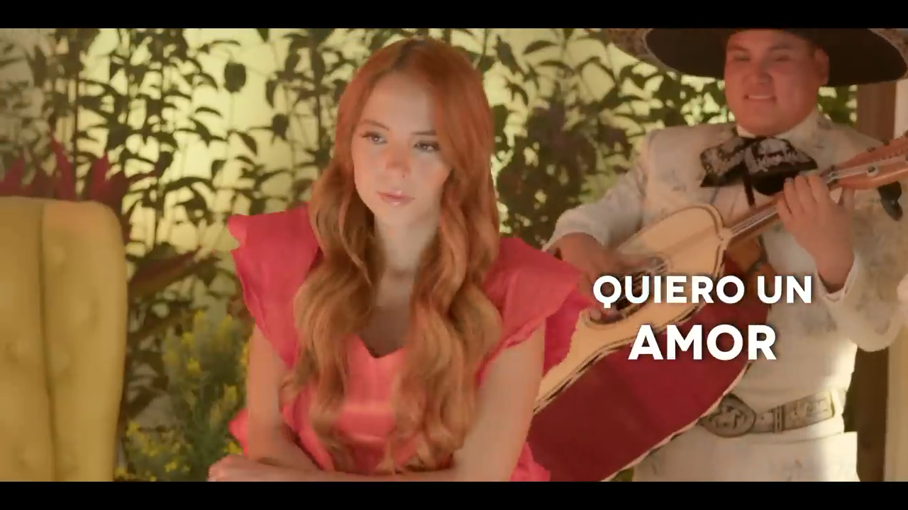
Majo Aguilar: Quiero un amor
Canción en línea
Notes:
Aguilar, M. (2022, November 15). Quiero un amor [Video]. YouTube. https://www.youtube.com/watch?v=6nQFLWRM9OU

Slide 9


Slide 10

Categorical Highlighting: Quiero un amor
Con un sólo color, marca los verbos que indican lo que quiere la cantante.
Con otro color, marca todos los verbos en la forma yo.

Slide 11

I Notice, I Wonder
Dibuja una gráfica-T para apuntar tus ideas. Escribe «Me doy cuenta» en la primera columna y «Me pregunto» en la segunda.
  ¿Hay algo significante de los verbos que marcaste? ¿Tienen algo en común?
  ¿Cuáles preguntas tienes todavía sobre lo que marcaste?
Notes:
a

Slide 12
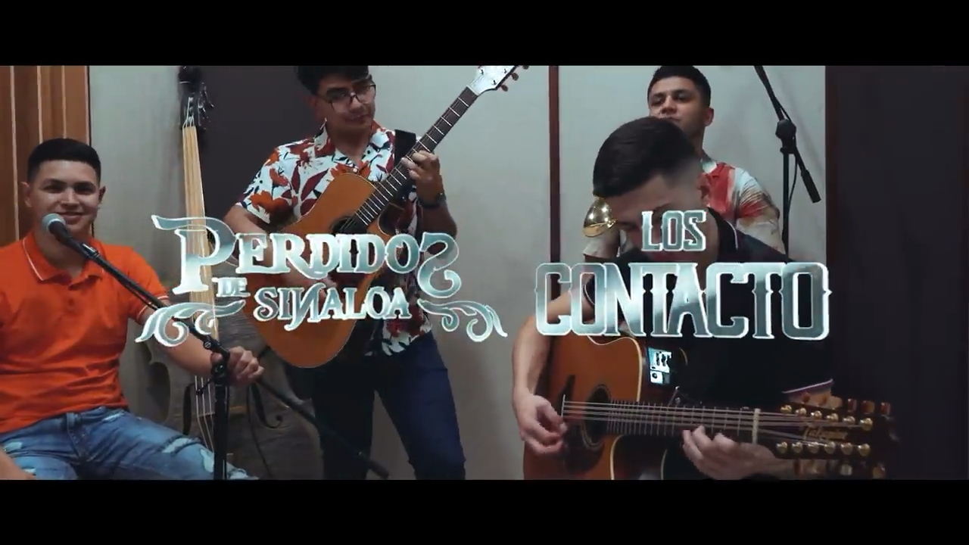
Necesito una compañera
Canción en línea
Notes:
This song is a cover of the 1983 song by Los Bukis; lyric video: https://www.youtube.com/watch?v=g1o6SP6REnw
Perdidos de Sinaloa. (2021, February 26). Necesito un amor [Video]. YouTube. https://www.youtube.com/watch?v=D9vQAOgVE2k

Slide 14
Categorical Highlighting: Necesito una compañera
Con sólo un color, marca los verbos que describen lo que puede ser o hacer una compañera.
Con otro color, marca todos los verbos en la forma yo.

Slide 15

Lyrics Analysis: Necesito una compañera
Mira cuidadosamente los verbos que marcaste en color. Escribe el pronombre arriba de cada verbo.
  Modelo: …que me ame…
ella
(amar)
^
^
Luego, escribe la forma infinitiva para estos verbos.

Slide 16

Elbow Partners
¿Cómo son diferentes las formas de estos verbos de las formas que aprendiste antes?
  Escribe ejemplos en tu gráfica-T de la primera canción.
  Piensa en lo que representan o expresan estos verbos.
Notes:
Las formas del indicativo: el presente, el imperfecto, el pretérito, el presente progresivo…

Slide 17

Magnetic Statements: Quiero un amigo que…
Escucha las frases, y decide si
  estás de acuerdo,
  no estás de acuerdo, o
  no es importante para ti.
Notes:
Slide 1: Quiero un/a amigo/a que

Slide 18
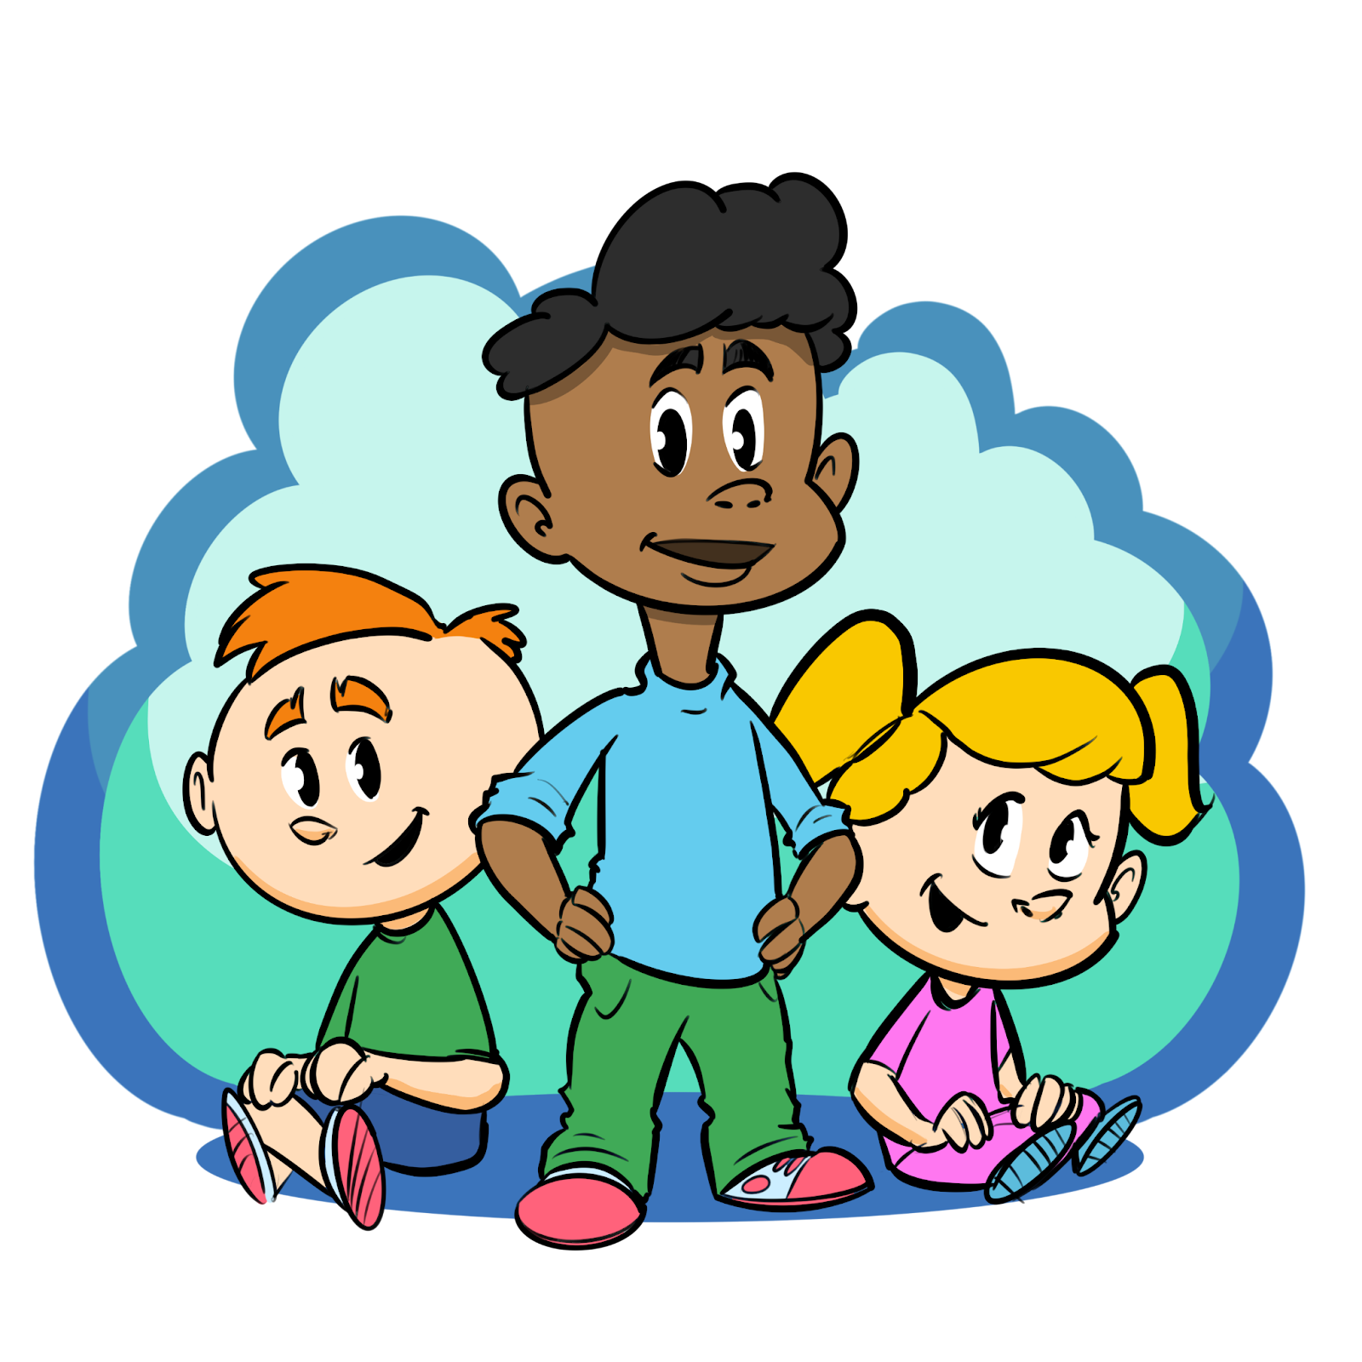
Busco un/a amigo/a…
que juegue videojuegos conmigo
que estudie conmigo después de la escuela
que sólo me hable por Zoom o Facetime
que sea honesto/a conmigo
que vaya al cine y al centro comercial conmigo
que me lea libros infantiles
que se enamore de alguien que me gusta también
que se le olvide mi cumpleaños
que siempre tenga tiempo para mi
que me diga la verdad

Slide 19
Buscando la «Persona Perfecta»
Usa el enlace o código QR para abrir el cartel donde vas a crear tu persona.
Mete el URL aquí.
Mete el código QR aquí.

Slide 20
Escribiendo frases
Escribe frases que comienzan con estas ideas:
Busco una pareja que…
Necesito una pareja que…
Quiero una pareja que…
Es importante que la pareja…

Slide 21
¿Qué buscas tú en una pareja?
Escoge una opción:
Contesta la pregunta desde tu punto de vista personal.
Escoge una de las personas que viste en el «Gallery Walk», y contesta la pregunta desde su punto de vista.
Escribe no más de siete frases. Al terminar, lee cuidadosamente lo que escribiste para corregir errores. Sólo tu profe va a ver lo que escribes.

